Slide 1

PLANIFICACIÓN DE INTERFACES GRÁFICAS
UNIDAD DIDÁCTICA 1 | DIW

Slide 2
1. SITIO WEB
UNIDAD DIDÁCTICA 1 | PLANIFICACIÓN DE INTERFACES GRÁFICAS
Conjunto de páginas web agrupadas bajo un dominio, que comparten una dirección en la Web
Característica común: página principal o home
Todas las páginas que componen el sitio deben cumplir CRITERIOS DE HOMOGENEIDAD y CONSISTENCIA
El diseño web es una marca comercial o personal → Las páginas deben siempre identificarse con esa marca
Objetivos
Ofrecer una buena imagen a los demás. Comunicar
Ofrecer un sitio web atractivo y funcional

Slide 3
1.1. ELEMENTOS DE DISEÑO: PERCEPCIÓN VISUAL
UNIDAD DIDÁCTICA 1 | PLANIFICACIÓN DE INTERFACES GRÁFICAS
¿Qué tener en cuenta a la hora de diseñar un sitio web?
Interfaz a ofrecer
Elementos a incluir
El diseñador deberá tener en cuenta, para cada uno de los elementos de la interfaz
Forma
Tamaño
Ubicación
Color
Tipografía

Slide 4
1.1. ELEMENTOS DE DISEÑO: PERCEPCIÓN VISUAL
UNIDAD DIDÁCTICA 1 | PLANIFICACIÓN DE INTERFACES GRÁFICAS
Equilibrio entre los elementos que constituyen la interfaz
→ Sentido gráfico de su diseño
→ Comunicación eficaz
No es conveniente excederse en la utilización de elementos por el simple hecho de ponerlos → Excesivo ruido o distracciones
El diseñador debe dar soluciones de diseño adecuadas al propósito
Determinar el área de diseño
Diseñar consiste en adecuar los elementos gráficos dentro de un área visual, que previamente hemos adecuado

Slide 5
1.2. FUNDAMENTOS DE LA COMPOSICIÓN
UNIDAD DIDÁCTICA 1 | PLANIFICACIÓN DE INTERFACES GRÁFICAS
Factores que rigen la percepción
Componentes psicosomáticos del sistema nervioso
Componentes del tipo cultural
Experiencias compartidas con el entorno
COMPOSICIÓN
Hacer una composición gráfica es ordenar todos los elementos de nuestro diseño, texto o ilustraciones. Impactar visualmente

Slide 6
1.2. FUNDAMENTOS DE LA COMPOSICIÓN
UNIDAD DIDÁCTICA 1 | PLANIFICACIÓN DE INTERFACES GRÁFICAS
Componentes psicosomáticos del sistema nervioso
Facilitan el contacto visual con el mensaje gráfico
Se recoge información visual que luego el cerebro interpreta (texturas, dimensiones)
Componentes de tipo cultural
Influyen en la interpretación
Ejemplo: negro relacionado con el luto (Occidente), blanco relacionado con el luto (Oriente)
Experiencias compartidas con el entorno
Ejemplo: azul/cielo, hierba/verde
Dualidades que se van construyendo y que sirven para interpretar y dotar de significado la realidad

Slide 7
1.2.1. EQUILIBRIO VISUAL
UNIDAD DIDÁCTICA 1 | PLANIFICACIÓN DE INTERFACES GRÁFICAS
EQUILIBRIO FORMAL
Se busca en él un centro óptico dentro del diseño y no tiene por qué coincidir con el centro geométrico de la composición. Suele estar por encima del centro geométrico
Aporta estabilidad, calma y estatismo. Poca creatividad
EQUILIBRIO INFORMAL
Cargado de fuerza gráfica y dinamismo. Prescinde de la simetría y el equilibrio se consigue contraponiendo los pesos visuales de los elementos

Slide 8
1.2.1. EL EQUILIBRIO VISUAL
UNIDAD DIDÁCTICA 1 | PLANIFICACIÓN DE INTERFACES GRÁFICAS
Formas pequeñas → menor peso visual que las grandes
Formas irregulares → mayor peso visual
Colores más luminosos → mayor peso visual
Elementos del mismo tamaño, con diferentes intensidades de colores → mayor peso el de color intenso
Elementos del mismo color y diferentes tamaños → mayor peso visual el de más tamaño

Slide 9
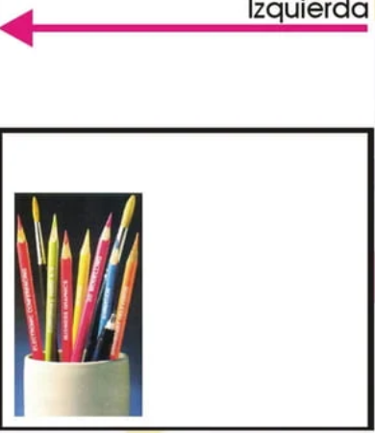
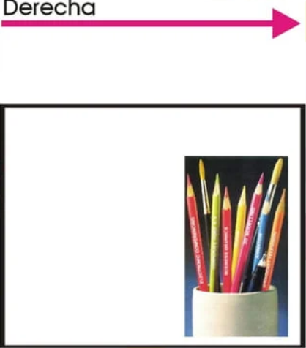
1.2.1.EL EQUILIBRIO VISUAL
UNIDAD DIDÁCTICA 1 | PLANIFICACIÓN DE INTERFACES GRÁFICAS
Los elementos situados a la izquierda transmiten sensación de ligereza
Los elementos situados a la derecha de un diseño tienen mayor visual

Slide 10
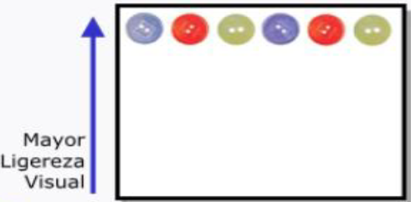
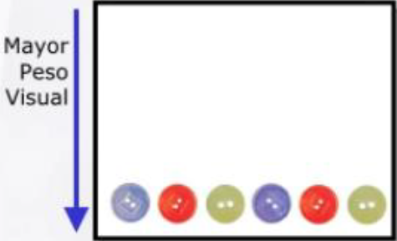
1.2.1.EL EQUILIBRIO VISUAL
UNIDAD DIDÁCTICA 1 | PLANIFICACIÓN DE INTERFACES GRÁFICAS
La zona superior de la pantalla posee mayor ligereza visual
Al no tener espacio debajo, no se equilibra y adquiere un peso visual mayor

Slide 11
1.2.1.EL EQUILIBRIO VISUAL
UNIDAD DIDÁCTICA 1 | PLANIFICACIÓN DE INTERFACES GRÁFICAS
El recorrido visual de las áreas de diseño viene determinado por la percepción visual
Desde que entramos hasta que abandonamos la página → 10 fijaciones visuales por hoja
Siempre se hace el recorrido visual en sentido descendente, de izquierda a derecha

Slide 12
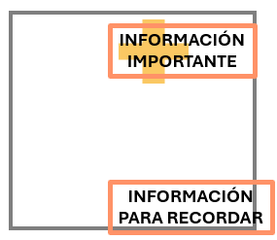
1.2.1.EL EQUILIBRIO VISUAL
UNIDAD DIDÁCTICA 1 | PLANIFICACIÓN DE INTERFACES GRÁFICAS
El diseño de nuestro sitio web debe mantener esta estructura de lectura

Slide 13
1.2.1.EL EQUILIBRIO VISUAL
UNIDAD DIDÁCTICA 1 | PLANIFICACIÓN DE INTERFACES GRÁFICAS
Teoría de la Gestalt (término de origen alemán. Figura, forma y configuración)
Desarrollada por psicólogos que creían que las imágenes eran percibidas como algo más que la suma de las partes
Puede ayudar para conseguir diseños simples y claros
TEORÍA DE LA GELSTALT

Slide 14
1.2.1.EL EQUILIBRIO VISUAL
UNIDAD DIDÁCTICA 1 | PLANIFICACIÓN DE INTERFACES GRÁFICAS
Los grupos de elementos se perciben asociados por su proximidad
LEYES DE LA GELSTALT | PROXIMIDAD

Slide 15
1.2.1.EL EQUILIBRIO VISUAL
UNIDAD DIDÁCTICA 1 | PLANIFICACIÓN DE INTERFACES GRÁFICAS
Los elementos que poseen cualidades similares (color, forma, tamaño) son percibidos como parte de la misma forma
LEYES DE LA GELSTALT | SEMEJANZA

Slide 16
1.2.1.EL EQUILIBRIO VISUAL
UNIDAD DIDÁCTICA 1 | PLANIFICACIÓN DE INTERFACES GRÁFICAS
Es preferible percibir contornos continuos suaves a aquellos que cambian bruscamente
LEYES DE LA GELSTALT | CONTINUIDAD

Slide 17
1.1. ELEMENTOS DE DISEÑO: PERCEPCIÓN VISUAL
UNIDAD DIDÁCTICA 1 | PLANIFICACIÓN DE INTERFACES GRÁFICAS
Se tiende a encerrar formas completando contornos
Se llenan espacios vacíos con formas
Se ven formas en espacios vacíos
LEYES DE LA GELSTALT | CIERRE

Slide 18
1.2.1.EL EQUILIBRIO VISUAL
UNIDAD DIDÁCTICA 1 | PLANIFICACIÓN DE INTERFACES GRÁFICAS
Se tiende a percibir ciertos elementos como figura, con formas y bordes, y otros como fondo
LEYES DE LA GELSTALT | FIGURA Y FONDO

Slide 19
1.2.1.EL EQUILIBRIO VISUAL
UNIDAD DIDÁCTICA 1 | PLANIFICACIÓN DE INTERFACES GRÁFICAS
Las imágenes simétricas son percibidas como iguales
LEYES DE LA GELSTALT | SIMETRÍA

Slide 20
1.2.1.EL EQUILIBRIO VISUAL
UNIDAD DIDÁCTICA 1 | PLANIFICACIÓN DE INTERFACES GRÁFICAS
Implica que los elementos que parecen construir un patrón o un flujo en la misma dirección se perciben como una figura
LEYES DE LA GELSTALT | DIRECCIÓN COMÚN

Slide 21
1.2.1.EL EQUILIBRIO VISUAL
UNIDAD DIDÁCTICA 1 | PLANIFICACIÓN DE INTERFACES GRÁFICAS
¿Cómo utilizar GELSTALT?
Dirige al usuario hacia donde quieras que vaya
Posición: se puede influir en qué orden lo ve el usuario
Color: colores llamativos son una manera sencilla de indicar hacia donde mirar
Contraste: los elementos son diferentes resaltan, si todo es parecido, se harán secundarias
Tamaño: lo grande es más importante que lo pequeño
Elementos de diseño: poner una gran flecha apuntando a algo que hace que el usuario lleve su mirada hacia ese elemento

Slide 22
1.2.1.EL EQUILIBRIO VISUAL
UNIDAD DIDÁCTICA 1 | PLANIFICACIÓN DE INTERFACES GRÁFICAS
¿Cómo utilizar GELSTALT?
El espacio hace las cosas más claras
Tres aspectos sobre el espacio
Espacio entre líneas
Relleno
Espacio en blanco

Slide 23
1.2.1.EL EQUILIBRIO VISUAL
UNIDAD DIDÁCTICA 1 | PLANIFICACIÓN DE INTERFACES GRÁFICAS
¿Cómo utilizar GELSTALT?
Los botones para navegar deberían ser fáciles de encontrar
Mejor colocarlos en la parte superior
Deben ser fáciles de identificar
Se tienen que ver como botones de navegación y describirlos bien
El texto del botón tiene que indicar hacia dónde le lleva
Importante indicarlo claramente

Slide 24
1.2.2. LA TENSIÓN COMPOSITIVA
UNIDAD DIDÁCTICA 1 | PLANIFICACIÓN DE INTERFACES GRÁFICAS
Lo opuesto al equilibrio
Objetivo: dirigir la mirada y conseguir fijar la atención del observador
Se puede conseguir con la combinación de líneas y formas agudas e irregulares
Varias técnicas
Sugestiva
Dirigir intencionadamente la atención utilizando elementos de apoyo
Rítmica
Tendencia innata del ojo a completar secuencia de elementos

Slide 25
1.3. COLOR, TIPOGRAFÍA, ICONOS
UNIDAD DIDÁCTICA 1 | PLANIFICACIÓN DE INTERFACES GRÁFICAS
Elementos más destacados
Los tipos y cantidad de estos elementos, así como su variación, dependerá de lo que se pretenda comunicar

Slide 26
1.3.1. COLOR
UNIDAD DIDÁCTICA 1 | PLANIFICACIÓN DE INTERFACES GRÁFICAS
En entornos digitales, los colores se forman a partir de tres básicos:
Otros colores destacados
ROJO
#FF0000
VERDE
#00FF00
AZUL
#0000FF
BLANCO
#FFFFFF
NEGRO
#000000
AMARILLO
#FFFF00

Slide 27
1.3.1. COLOR
UNIDAD DIDÁCTICA 1 | PLANIFICACIÓN DE INTERFACES GRÁFICAS
Para hacer un color más oscuro
Se reduce la intensidad del componente
Se dejan los otros dos iguales
Ejemplo: el color rojo (#FF0000) se hace más oscuro así
ROJO
#FF0000
ROJO
#CC0000
ROJO
#990000
ROJO
#660000
ROJO
#330000

Slide 28
1.3.1. COLOR
UNIDAD DIDÁCTICA 1 | PLANIFICACIÓN DE INTERFACES GRÁFICAS
El color tiene tres dimensiones básicas
TONO
Propiedad que hace distintos a los colores entre sí
SATURACIÓN
Grado de pureza de un color respecto al gris. Ej. Unos vaqueros tienen un azul menos saturado después de varios lavados
LUMINOSIDAD
Indica cómo de brillante u oscuro es un color

Slide 29
1.3.1. COLOR
UNIDAD DIDÁCTICA 1 | PLANIFICACIÓN DE INTERFACES GRÁFICAS
Analiza el efecto que tiene el color en la percepción y conducta humana
Dependiendo del color que captamos con nuestra retina, seguiremos visitándola o abandonaremos
El color sirve para reconocer una marca y es una gran herramienta para llegar a los consumidores
Gracias a ello la empresa de puede fortalecer
LA PSICOLOGÍA DEL COLOR

Slide 30


1.3.1. COLOR
UNIDAD DIDÁCTICA 1 | PLANIFICACIÓN DE INTERFACES GRÁFICAS
Color utilizado por muchas tecnológicas
Se asocia con el progreso, protección y tranquilidad
Ideal para empresas de seguridad, bancos…
LA PSICOLOGÍA DEL COLOR | AZUL

Slide 31
1.3.1. COLOR
UNIDAD DIDÁCTICA 1 | PLANIFICACIÓN DE INTERFACES GRÁFICAS
¿Cuándo utilizarlo?
Se suele asociar a empresas grandes y bancos
No es invasivo y se asocia con la seriedad
Bueno para temas de salud, tecnología, medicina, ciencia, política y servicios públicos
¿Cuándo no utilizarlo?
Algunas tonalidades (las más oscuras) pueden resultar frías o poco atractivas
Puede reducir el apetito. Cuidado si la página es de comida
LA PSICOLOGÍA DEL COLOR | AZUL

Slide 32


1.3.1. COLOR
UNIDAD DIDÁCTICA 1 | PLANIFICACIÓN DE INTERFACES GRÁFICAS
Ideal para empresas que se asocian con el medio ambiente, es el color de la naturaleza
Se asocia a la libertad, razón por la que Google lo eligió para Android, basado en código abierto
LA PSICOLOGÍA DEL COLOR | VERDE

Slide 33
1.3.1. COLOR
UNIDAD DIDÁCTICA 1 | PLANIFICACIÓN DE INTERFACES GRÁFICAS
¿Cuándo utilizarlo?
Es el color que los ojos procesan mejor
Se utiliza para crear un efecto relajante o de calma
Representar nuevos comienzos, naturaleza o bienestar
Perfecto para web de turismo, viajes…
¿Cuándo no utilizarlo?
Menos apropiado para bienes de lujo, tecnología o contenido dedicado a adolescentes
LA PSICOLOGÍA DEL COLOR | VERDE

Slide 34
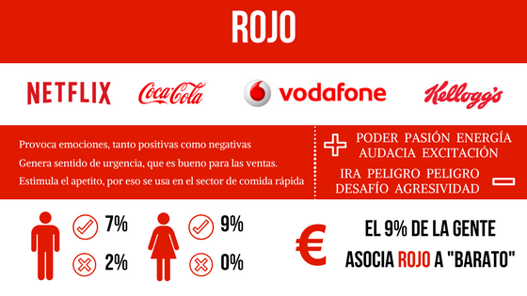
1.3.1. COLOR
UNIDAD DIDÁCTICA 1 | PLANIFICACIÓN DE INTERFACES GRÁFICAS
Representa poder, atracción y energía
Intensifica el metabolismo del cuerpo siendo el color de la pasión, la sensualidad y la seducción
LA PSICOLOGÍA DEL COLOR | ROJO

Slide 35
1.3.1. COLOR
UNIDAD DIDÁCTICA 1 | PLANIFICACIÓN DE INTERFACES GRÁFICAS
¿Cuándo utilizarlo?
Para llamar la atención hacia algo o crear expectativa
Puede ser bueno para páginas de restaurantes, moda o deporte
¿Cuándo no utilizarlo?
No utilizarlo en exceso. Demasiada emoción puede ser malo
No se recomienda en artículos de lujo, elementos relacionados con la naturaleza o páginas profesionales
LA PSICOLOGÍA DEL COLOR | ROJO

Slide 36
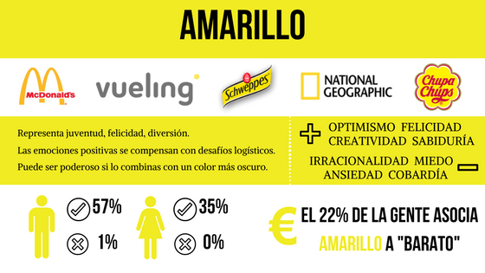
1.3.1. COLOR
UNIDAD DIDÁCTICA 1 | PLANIFICACIÓN DE INTERFACES GRÁFICAS
Se asocia a la diversión, acción o alegría
Puede transmitir sentimientos negativos, como mentira o envidia
LA PSICOLOGÍA DEL COLOR | AMARILLO

Slide 37
1.3.1. COLOR
UNIDAD DIDÁCTICA 1 | PLANIFICACIÓN DE INTERFACES GRÁFICAS
¿Cuándo utilizarlo?
Amarillo fuerte para animar las visitas o crear sensación de felicidad
Tonos más suaves para felicidad más calmada
Puede dar buenos resultados para botones de llamada a la acción
¿Cuándo no utilizarlo?
Puede saturar demasiado si se utiliza en exceso
Puede cansar la vista e incluso agresivo a nivel visual
LA PSICOLOGÍA DEL COLOR | AMARILLO

Slide 38

1.3.1. COLOR
UNIDAD DIDÁCTICA 1 | PLANIFICACIÓN DE INTERFACES GRÁFICAS
Es el color más singular, extravagante y misterioso
Simboliza poder y lujo
También sexualidad
LA PSICOLOGÍA DEL COLOR | MORADO O PÚRPURA

Slide 39
1.3.1. COLOR
UNIDAD DIDÁCTICA 1 | PLANIFICACIÓN DE INTERFACES GRÁFICAS
¿Cuándo utilizarlo?
Tonos más oscuros para crear una sensación de lujo y riqueza
Tonos más claros para felicidad y romance
Productos de belleza, astrología, masaje, yoga, salud, espiritualidad y marcas femeninas
¿Cuándo no utilizarlo?
Puede ser relajante, mala opción para llamar la atención
Los tonos oscuros pueden hacer que la página se vea oscura y fría
LA PSICOLOGÍA DEL COLOR | MORADO O PÚRPURA

Slide 40
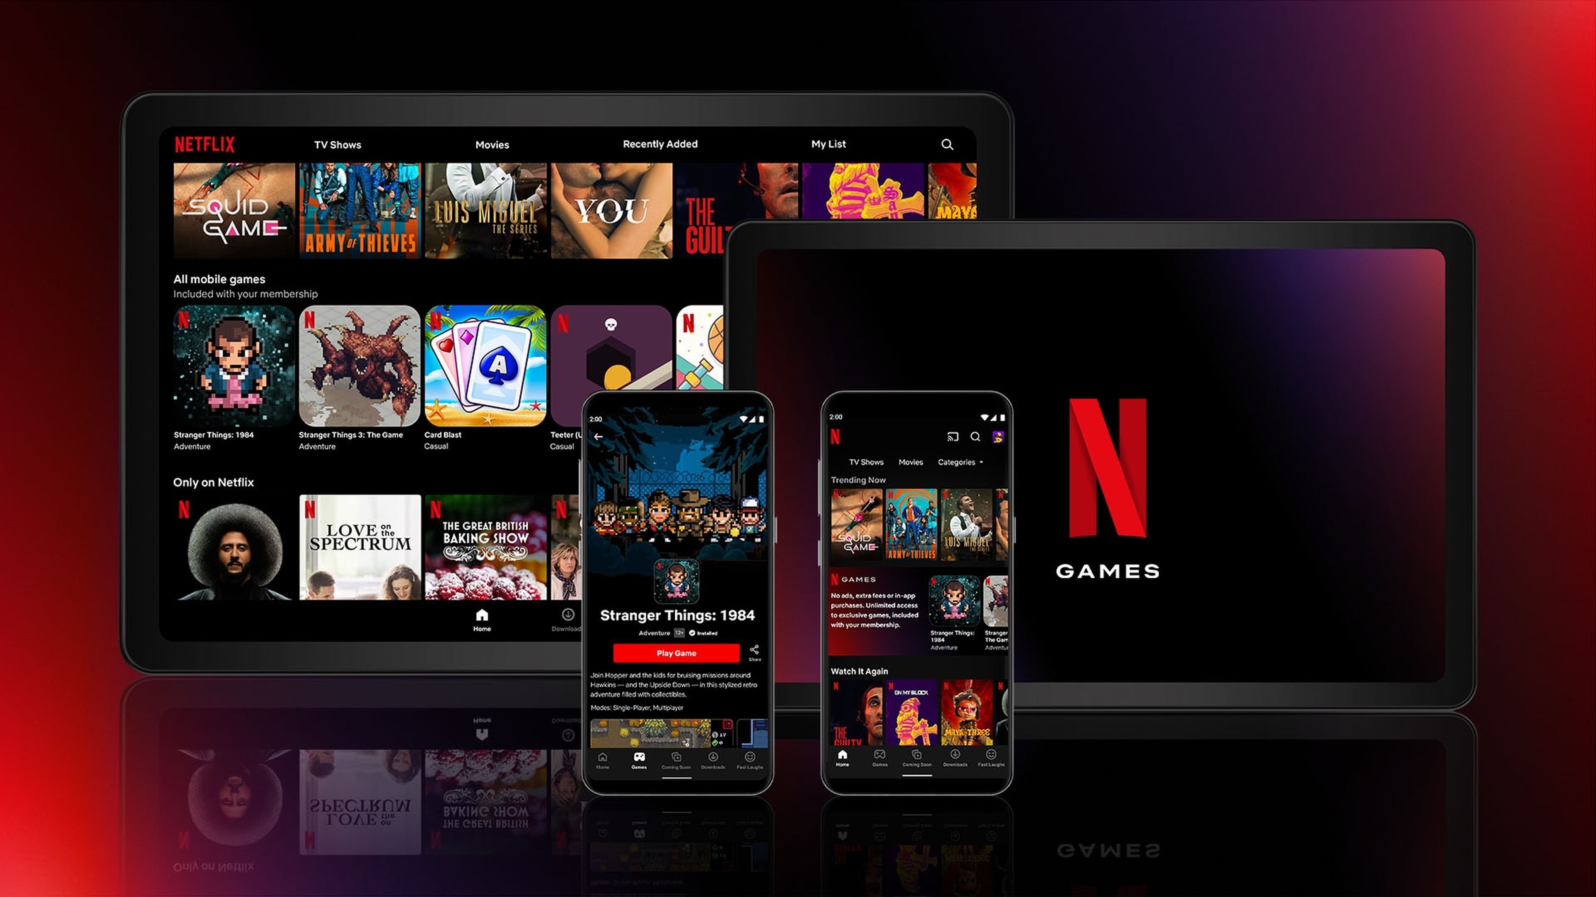
1.3.1. COLOR
UNIDAD DIDÁCTICA 1 | PLANIFICACIÓN DE INTERFACES GRÁFICAS
En muchos casos se asocia a la muerte
También a la elegancia, la autoridad, la sobriedad, distinción y respeto
Netflix es un ejemplo donde predomina el negro
LA PSICOLOGÍA DEL COLOR | NEGRO

Slide 41
1.3.1. COLOR
UNIDAD DIDÁCTICA 1 | PLANIFICACIÓN DE INTERFACES GRÁFICAS
¿Cuándo utilizarlo?
Según la combinación de colores, el negro puede ser elegante y tradicional, moderno o puntero
Sirve muy bien para productos de lujo, moda, marketing y cosméticos
¿Cuándo no utilizarlo?
Demasiado negro puede resultar molesto
En ocasiones, puede percibirse como amenazante o malvado, puede ser incómoda o asustada
LA PSICOLOGÍA DEL COLOR | NEGRO

Slide 42
1.3.1. COLOR
UNIDAD DIDÁCTICA 1 | PLANIFICACIÓN DE INTERFACES GRÁFICAS
Asociado a la pureza y a la simplicidad
También a la perfección, a la verdad, la razón.
La mayoría de diarios digitales lo usan
LA PSICOLOGÍA DEL COLOR | BLANCO

Slide 43
1.3.1. COLOR
UNIDAD DIDÁCTICA 1 | PLANIFICACIÓN DE INTERFACES GRÁFICAS
¿Cuándo utilizarlo?
Se relaciona con médicos, enfermeros y dentistas. Ideal para webs de la industria de la salud
Funciona bien para páginas de tecnología y ciencias
Cuando se combina con negro, oro o plata puede emplearse para bienes de lujo
¿Cuándo no utilizarlo?
Depende de los colores que lo acompañan
LA PSICOLOGÍA DEL COLOR | BLANCO

Slide 44
1.3.1. COLOR
UNIDAD DIDÁCTICA 1 | PLANIFICACIÓN DE INTERFACES GRÁFICAS
Existe software que ayuda en la creación de combinaciones armónicas
Orientadas a facilitar el trabajo de diseño recogiendo combinaciones de sitios o imágenes ya creadas:
Crear varias combinaciones de colores a partir de un color de referencia
Obtener combinaciones de colores presentes en una imagen ya creada. Útil para sacar una combinación de una foto
Obtener el código de un color y el valor hexadecimal de cualquier color que se vea en la pantalla
Buscar imágenes que satisfagan un patrón de colores concreto

Slide 45
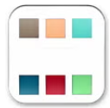


1.3.1. COLOR
UNIDAD DIDÁCTICA 1 | PLANIFICACIÓN DE INTERFACES GRÁFICAS
Algunas herramientas
ColorPix
Permite conocer los códigos, las coordenadas y el número de píxeles de cada color presente en la pantalla
Color Schemer Online
Permite crear las mejores combinaciones de colores. Seleccionas los valores HEX o RGB con el que comenzar y aparecerá un esquema de colores más armonioso
Whats Its Color
Permite encontrar colores complementarios para una imagen

Slide 46
1.3.1. COLOR
UNIDAD DIDÁCTICA 1 | PLANIFICACIÓN DE INTERFACES GRÁFICAS
Más herramientas
Paletton https://paletton.com/
Color-calculator https://www.sessions.edu/color-calculator/
Coolors https://coolors.co/
Design gradients https://www.designgradients.com/
Generador de paleta de colores https://superdesigner.co/tools/color-generator

Slide 47
1.3.1. COLOR
UNIDAD DIDÁCTICA 1 | PLANIFICACIÓN DE INTERFACES GRÁFICAS
Juego de colores
Juego The Color https://game.ioxapp.com/eye-test/game.html
Juego Matices https://www.xrite.com/es/hue-test

